Slide 1
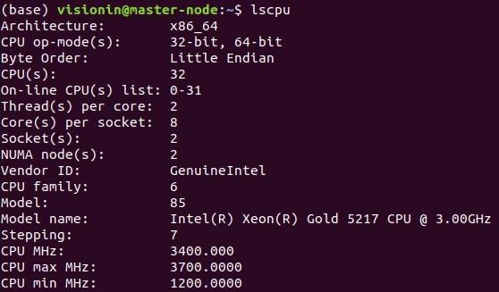
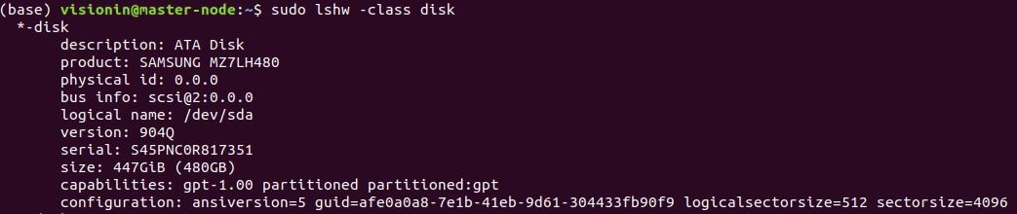
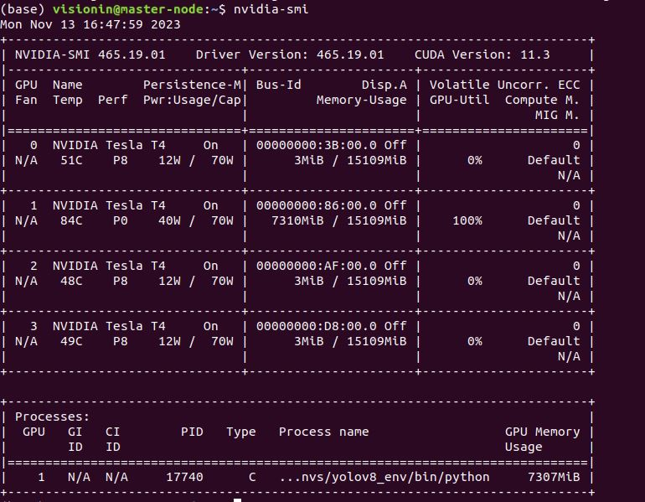
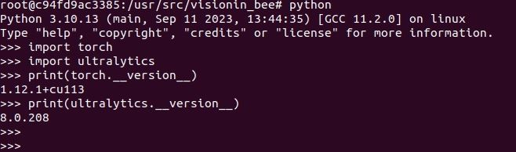
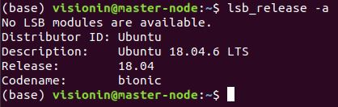
2. 유효성 검증 증빙자료 준비 및 제출
시험 환경 로그 6종:
RAM
CPU
Hard Disk
GPU
OS: Ubuntu 18.04 LTS (Bionic Beaver)
Framework: Pytorch, Ultralytics

Slide 2
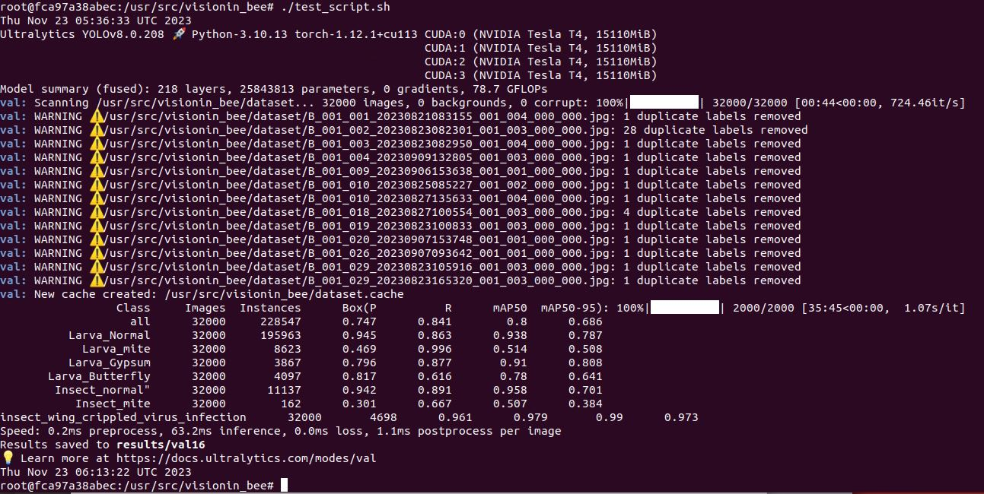
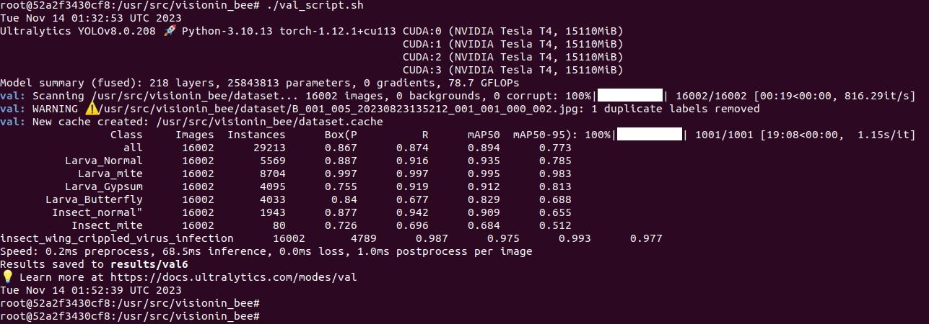
b) 평가 수행 및 결과 로그
시작 시 TIME STAMP +완료 후 TIME STAMP +CLASS 당 결과 값
Running yolov8 model on Test set
Running yolov8 model on Validation set

Slide 3
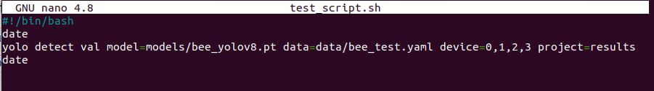
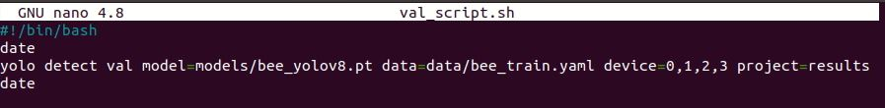
b) 평가 수행 및 결과 로그
실행 명령어 (LOG)
Testing:
Testing Results Log: http://gofile.me/6Bnnl/fo65NDFbZ
Validation:

Slide 4
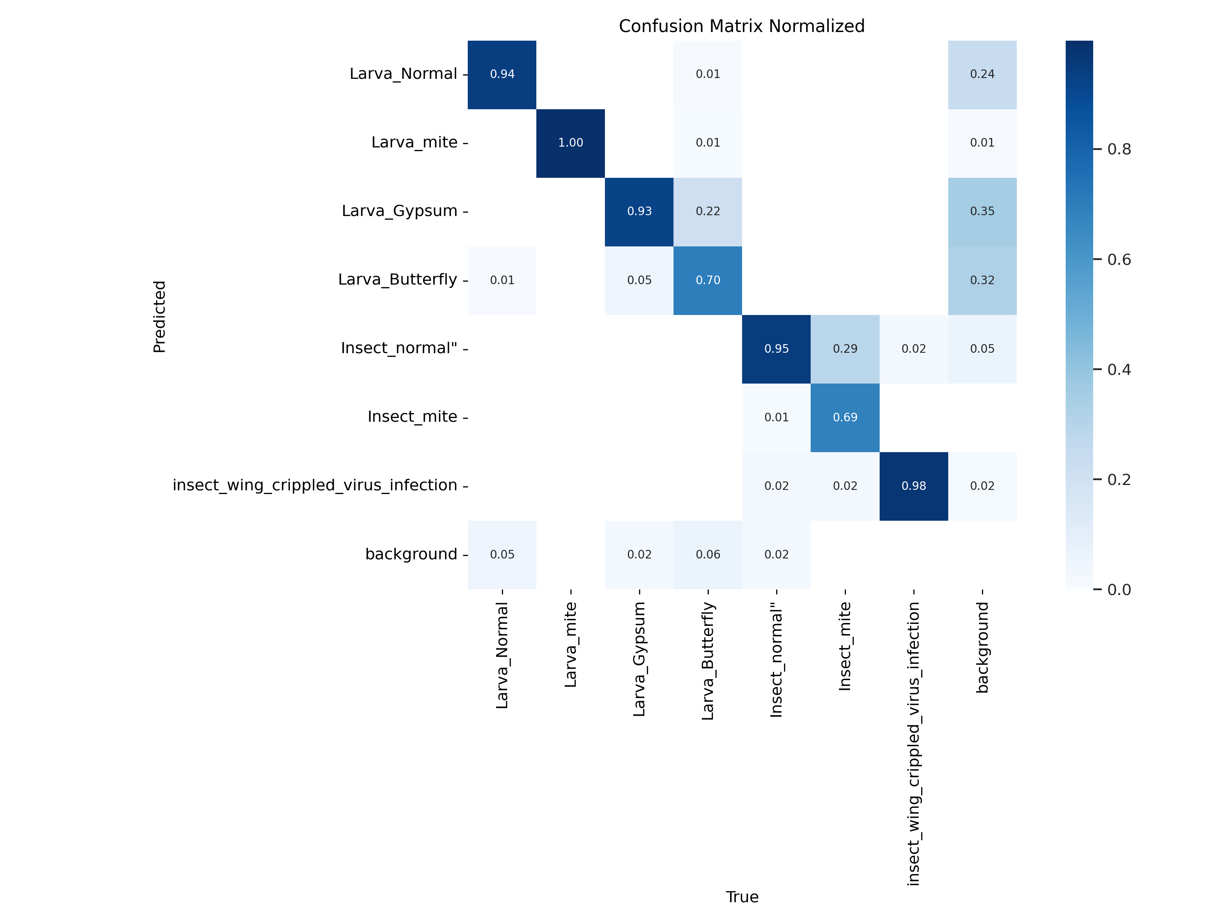
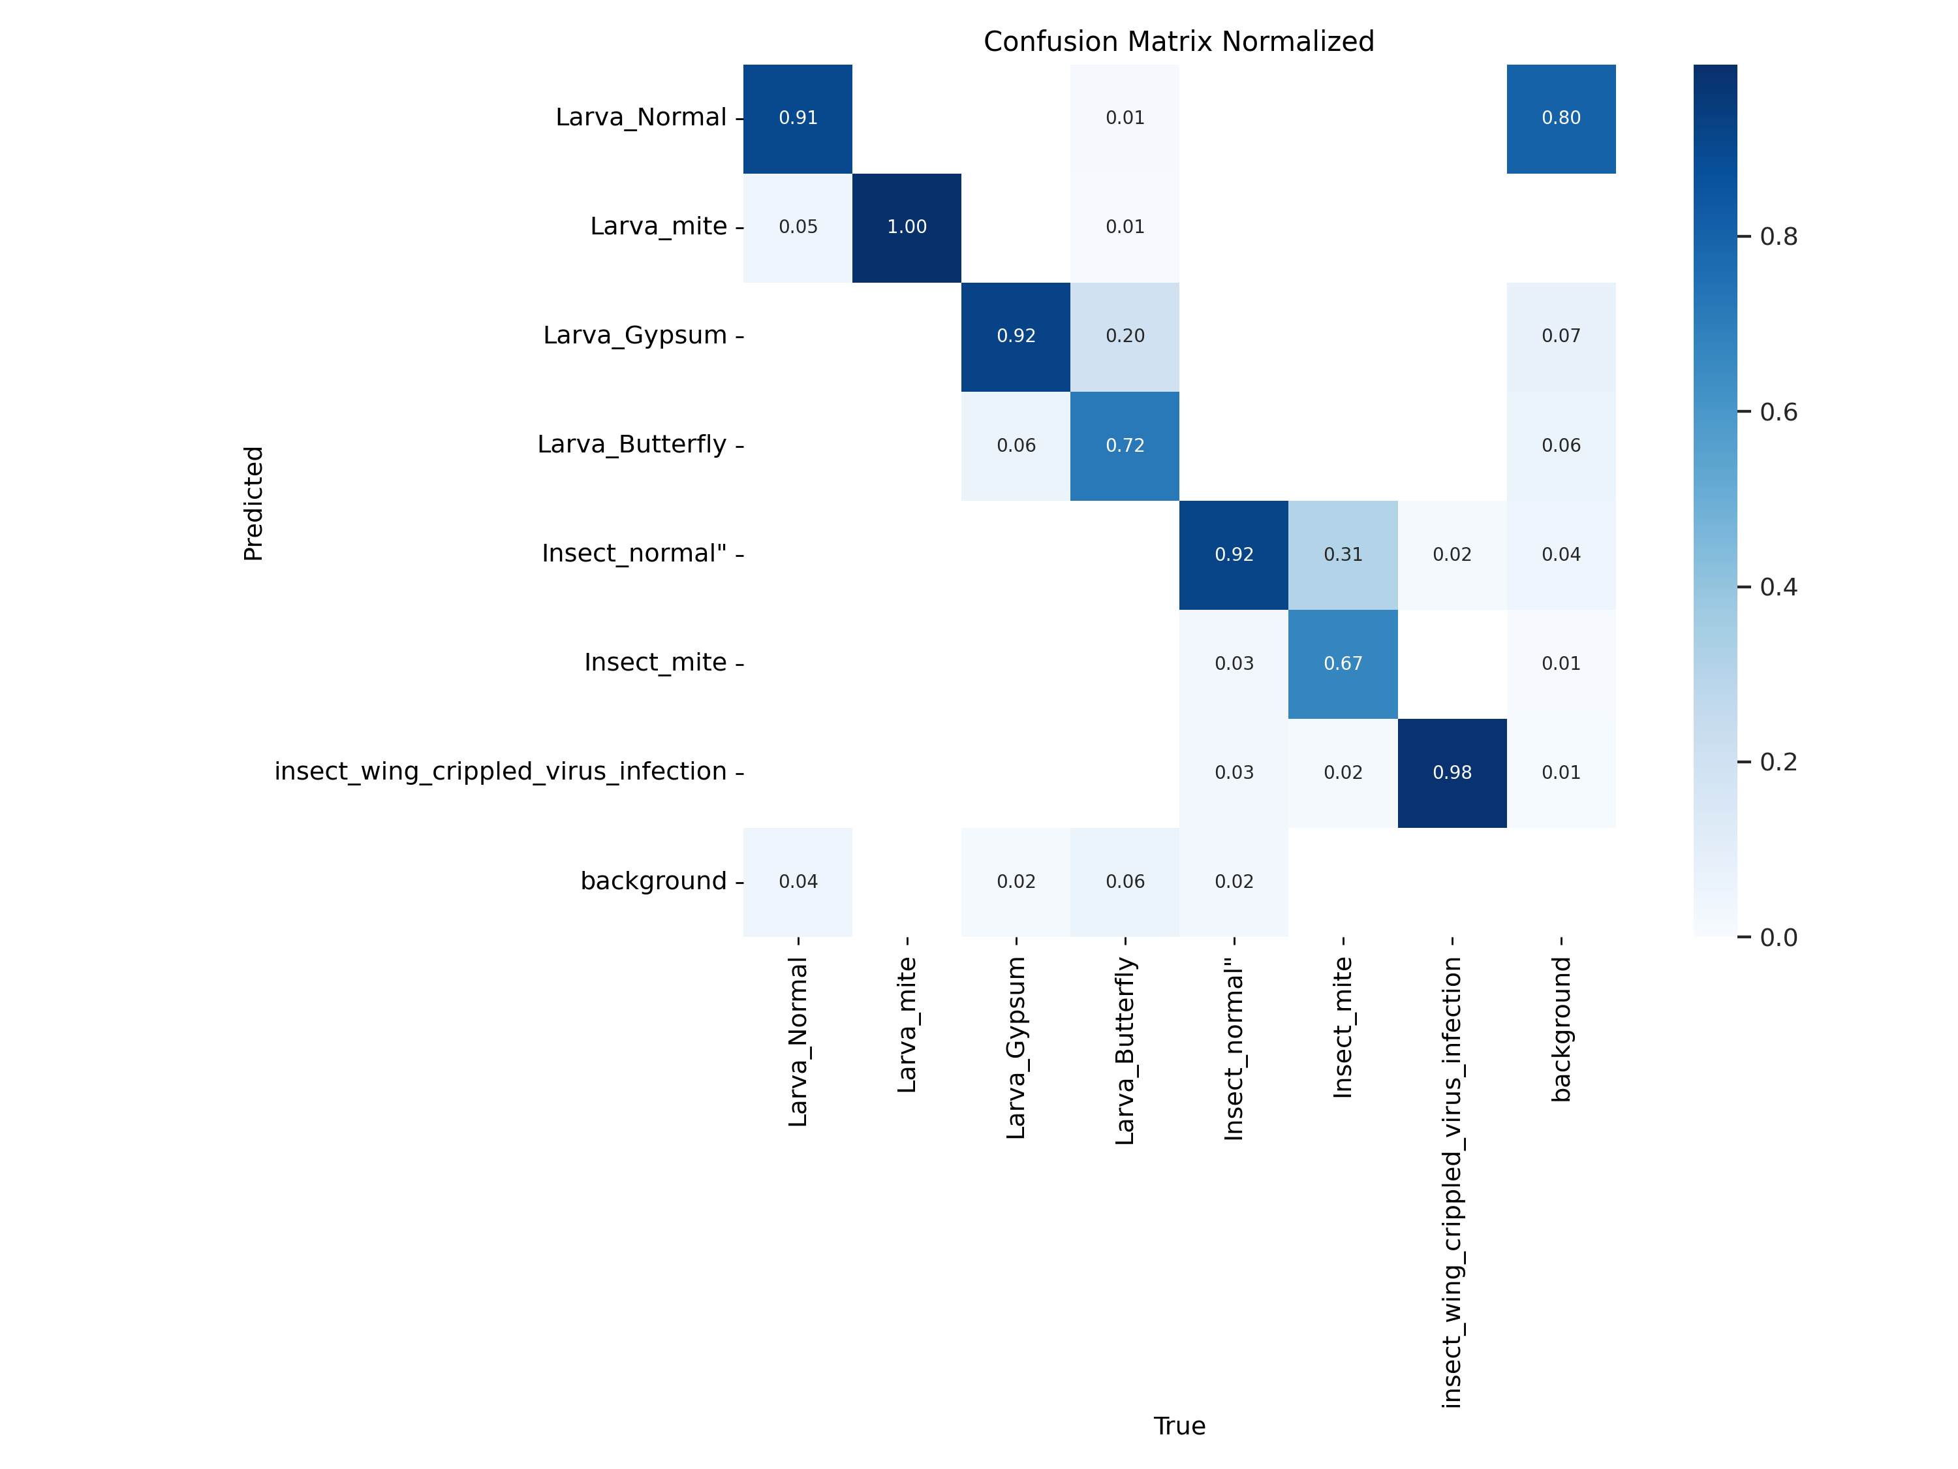
b) 평가 수행 및 결과 로그
계산할때 사용 된 값 (Confusion Matrix 기반 TP, FP, TN, FN)
Confusion Matrix on Validation Set
Confusion Matrix on Test Set

Slide 5
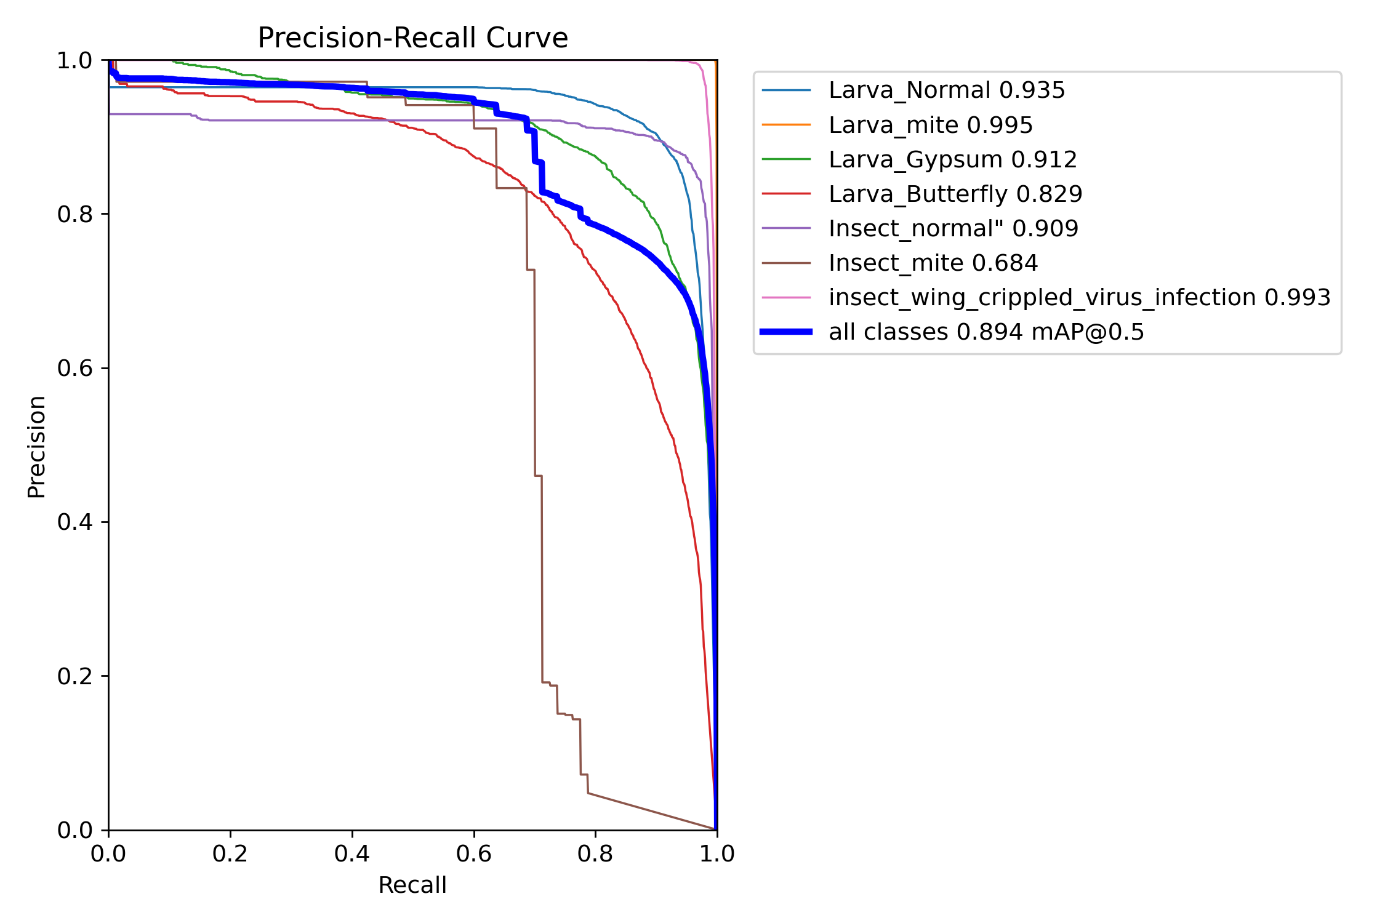
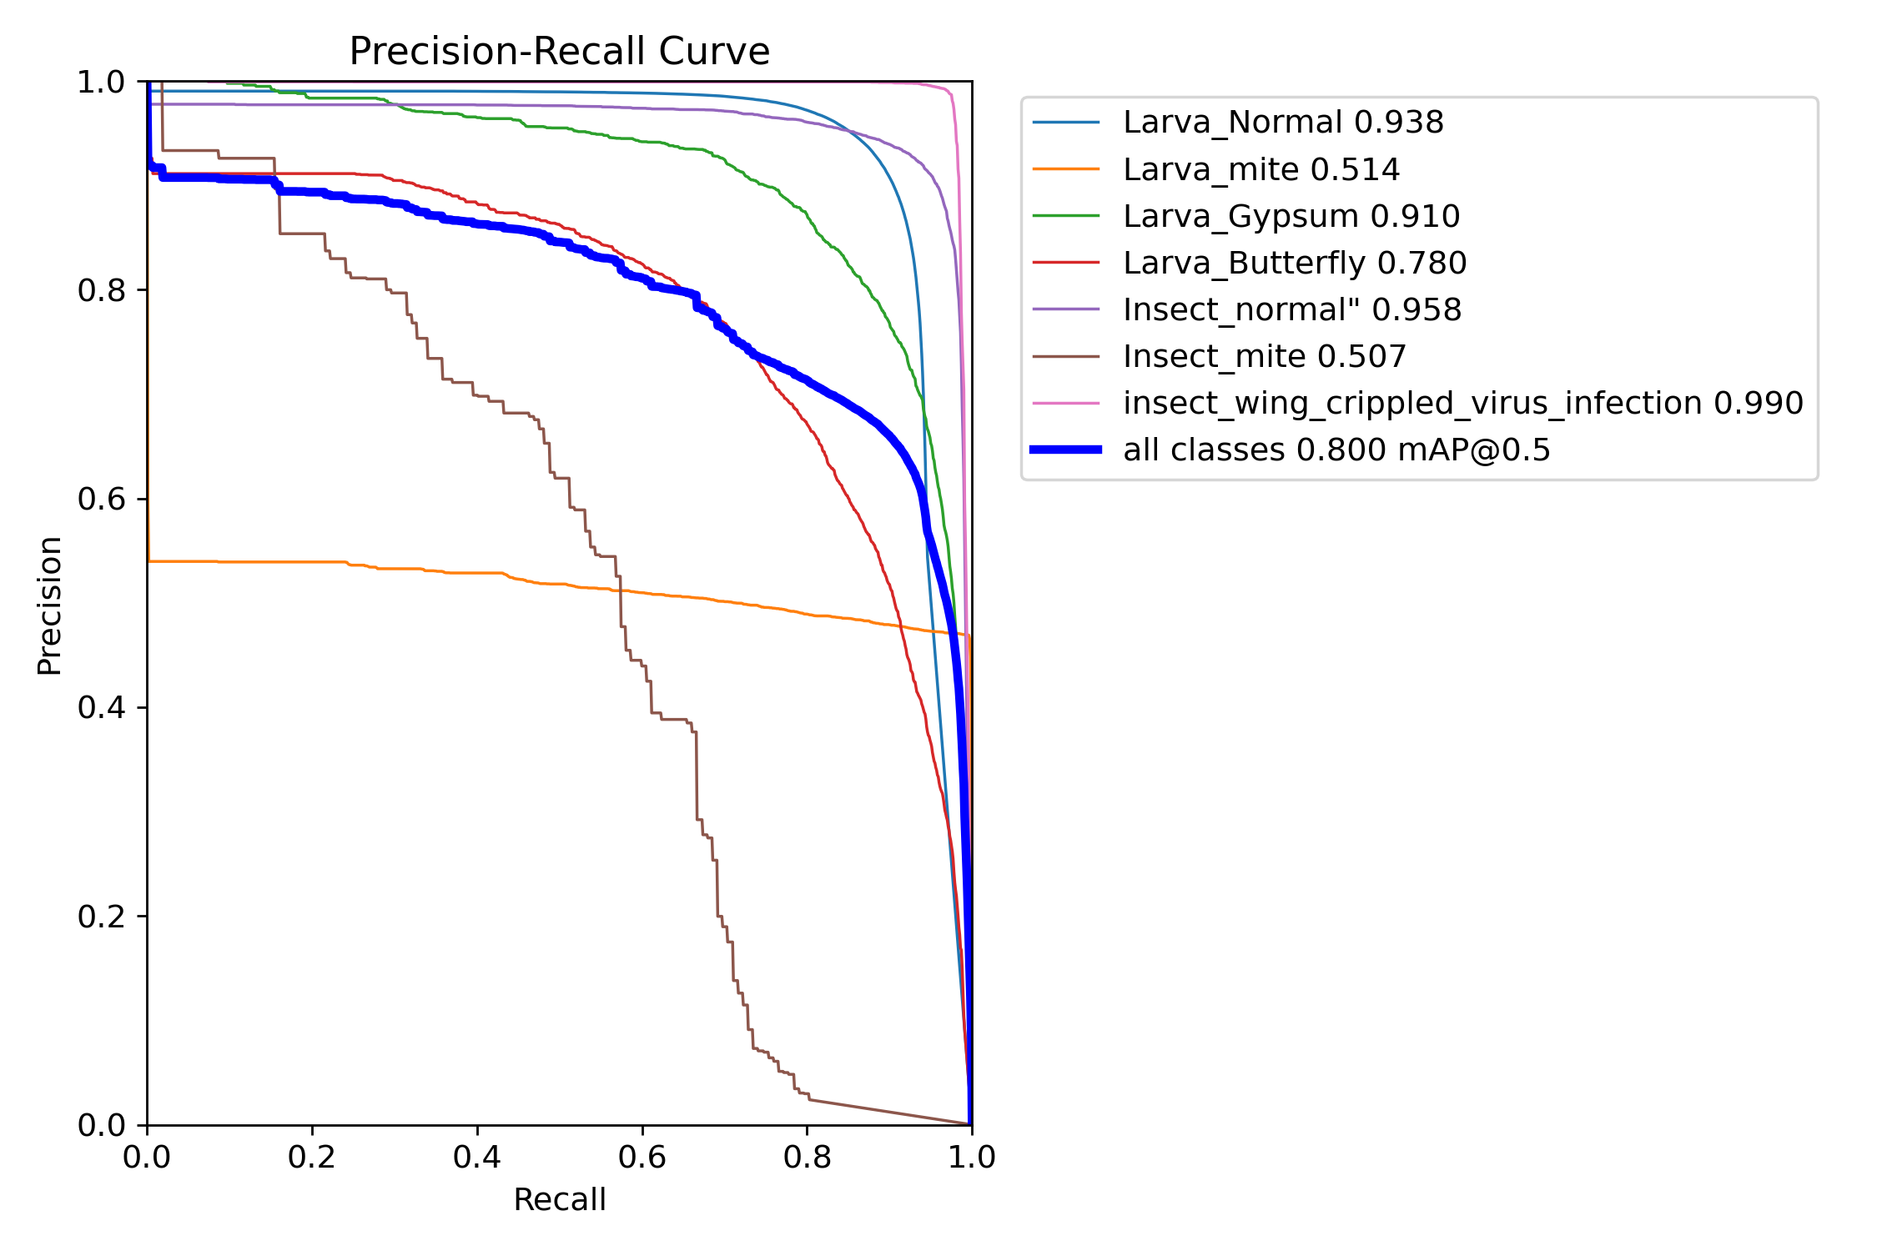
b) 평가 수행 및 결과 로그
최종 결과값
PR curve on Test Set
PR curve on Validation Set

Slide 6
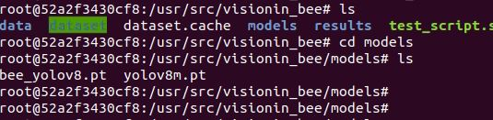
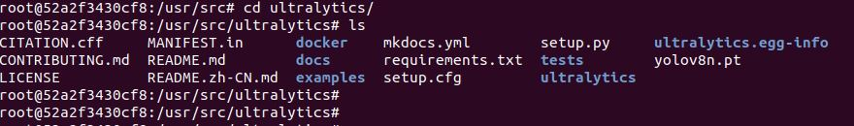
c) 도커 이미지
실행 가능한 형태의 성능 검증 모델
Docker image: http://192.168.1.240:5000/
/volume2/도휴중/4. PROJECTS/BEE/docker/20231123/visionin_bee.tar
Download docker image: http://gofile.me/6Bnnl/qhwggYjVN
학습 및 튜닝이 완료된 모델 사용
Trained model: “/usr/src/visionin_bee/models/bee_yolov8.pt”
알고리즘 소스코드 확인 가능 형태
Source code: “/usr/src/ultralytics”

Slide 7
c) 도커 이미지
매뉴얼 (편집 가능 형태)
도커 구동 및 관련 패키지 설치 방법
Loading docker image from local:
sudo docker load < visionin_bee.tar
Example:
*) Note: In case the deployed environment doesn’t have Nvidia Cuda installation:
Nvidia Cuda for Linux: https://docs.nvidia.com/cuda/cuda-installation-guide-linux/index.html
(required Cuda version >= 11.3)
Nvidia Container Toolkit (for docker container - GPUs communication): https://docs.nvidia.com/datacenter/cloud-native/container-toolkit/latest/install-guide.html

Slide 8
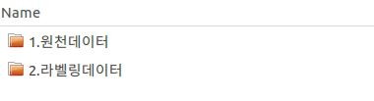
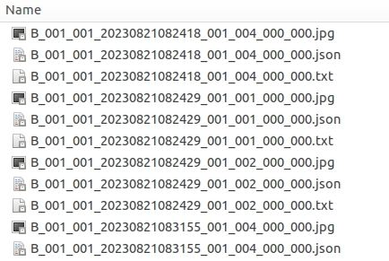
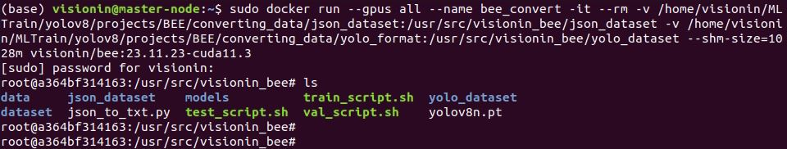
c) 도커 이미지
매뉴얼 (편집 가능 형태)
도커 구동 및 관련 패키지 설치 방법
2. Running docker container:
For Converting Json format to Yolo txt format:
sudo docker run --gpus all --name bee_convert -it --rm –v absolute/path/to/json_format_dataset:/usr/src/visionin_bee/json_dataset -v absolute/path/to/save/output/yolo_format_dataset:/usr/src/visionin_bee/yolo_dataset --shm-size=1028m visionin/bee:23.11.23-cuda11.3
Json dataset structure
Yolo converted format dataset
Example:
*Note: Converting to yolo format is time-consuming, you can download the Yolo format dataset directly from: http://gofile.me/6Bnnl/65aUCEgP4

Slide 9
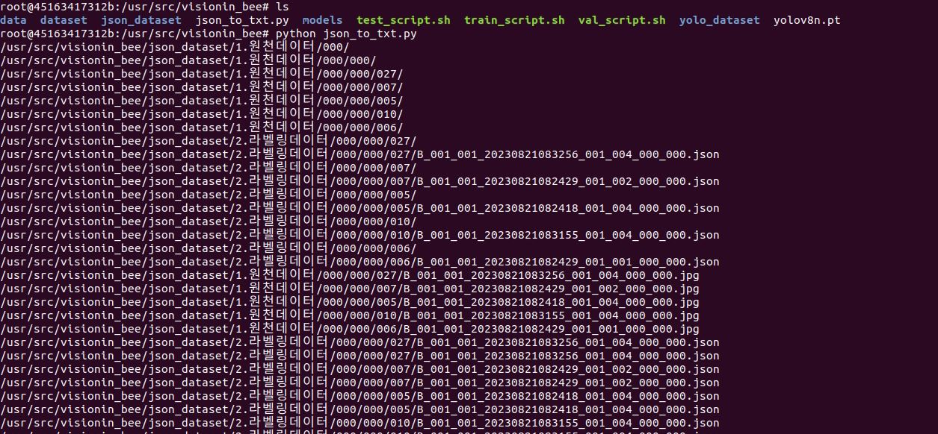
c) 도커 이미지
매뉴얼 (편집 가능 형태)
도커 구동 및 관련 패키지 설치 방법
2. Running docker container:
For Converting Json format to Yolo txt format:
(Inside docker container)
python json_to_txt.py
Example:

Slide 10
c) 도커 이미지
매뉴얼 (편집 가능 형태)
도커 구동 및 관련 패키지 설치 방법
2. Running docker container:
For Training/Validation/Testing:
sudo docker run --gpus all --name bee_yolov8 -it --rm –v absolute/path/to/yolo_format_dataset:/usr/src/visionin_bee/dataset -v absolute/path/to/save/output/results:/usr/src/visionin_bee/results --shm-size=1028m visionin/bee:23.11.23-cuda11.3
Example:

Slide 11
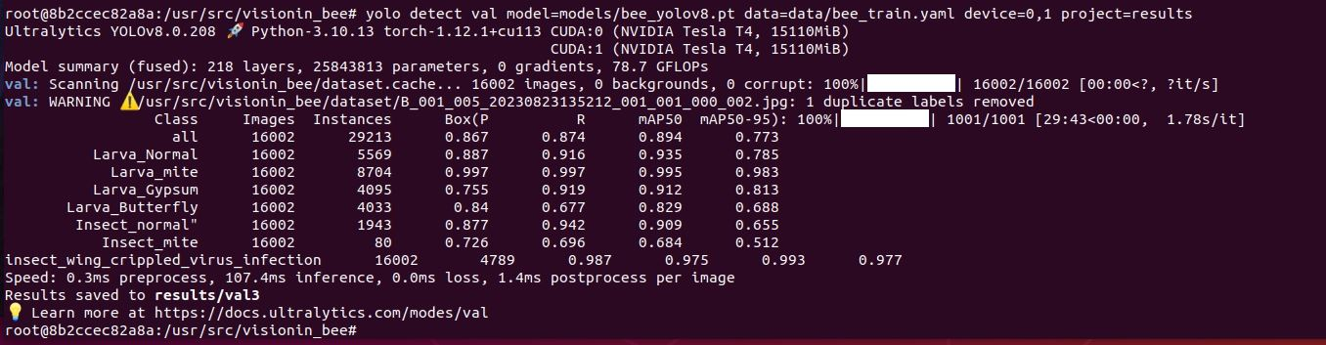
c) 도커 이미지
매뉴얼 (편집 가능 형태)
도커 내 모델 실행 방법
(Inside docker container):
Running the trained model on validation set:
yolo detect val model=models/bee_yolov8.pt data=data/bee_train.yaml device=0,1 project=results
OR
./val_script.sh
Example:

Slide 12
c) 도커 이미지
매뉴얼 (편집 가능 형태)
도커 내 모델 실행 방법
(Inside docker container):
Running the trained model on test set:
yolo detect val model=models/bee_yolov8.pt data=data/bee_test.yaml device=0,1 project=results
OR
./test_script.sh
Example:

Slide 13
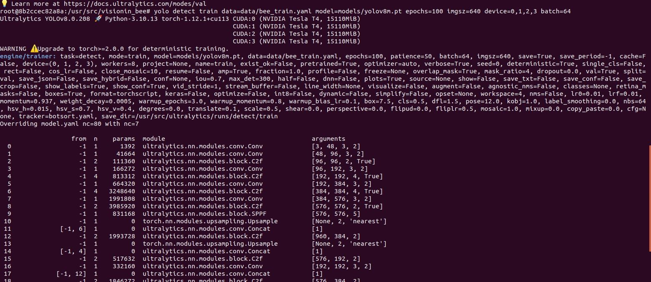
c) 도커 이미지
매뉴얼 (편집 가능 형태)
도커 내 모델 실행 방법
(Inside docker container):
Training new model:
yolo detect train data=data/bee_train.yaml model=models/yolov8m.pt epochs=100 imgsz=640 device=0,1,2,3 batch=64
OR
./train_script.sh
Example:

Slide 14
d) 평가용 데이터셋 + 목록
Test dataset + list
Number of testing images: 32000 images
Download list of testing images (txt): http://gofile.me/6Bnnl/DWoRrogmu
Download testing dataset (files): http://gofile.me/6Bnnl/n6KTbN97F

Slide 15
e) 검증환경 준비 확인서 (주관기관)

Slide 16
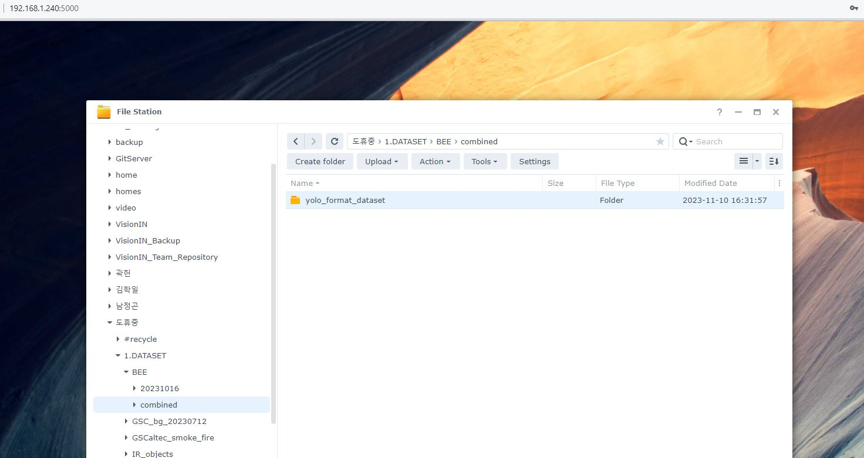
f) 학습 정보
데이터 split 정보 (Train, Validation, Test data)
Train: 32628 (original images) + 7267 (enhanced images)
Validation: 16000 (images)
Testing: 32000 (images)
Dataset (Yolo converted format): http://gofile.me/6Bnnl/65aUCEgP4
Server: http://192.168.1.240:5000/ /volume2/도휴중/1.DATASET/BEE/combined/yolo_format_dataset

Slide 17
f) 학습 정보
사용된 하이퍼 파라미터 (epoch, batch, learning rate 등)
Epochs: 20 epochs
Batch: 32
Learning rate: 0.01
Input size: 640
Model Type: Yolov8m
학습 코드
(inside container) training code: “/usr/src/ultralytics/ultralytics/models/yolo/detect/train.py”

Slide 18
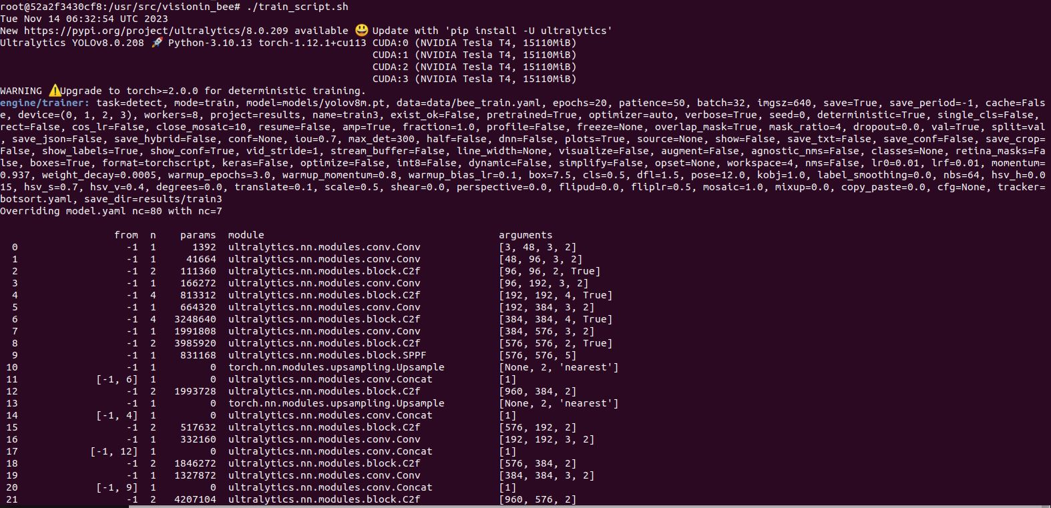
f) 학습 정보
학습 로그
Starting

Slide 19
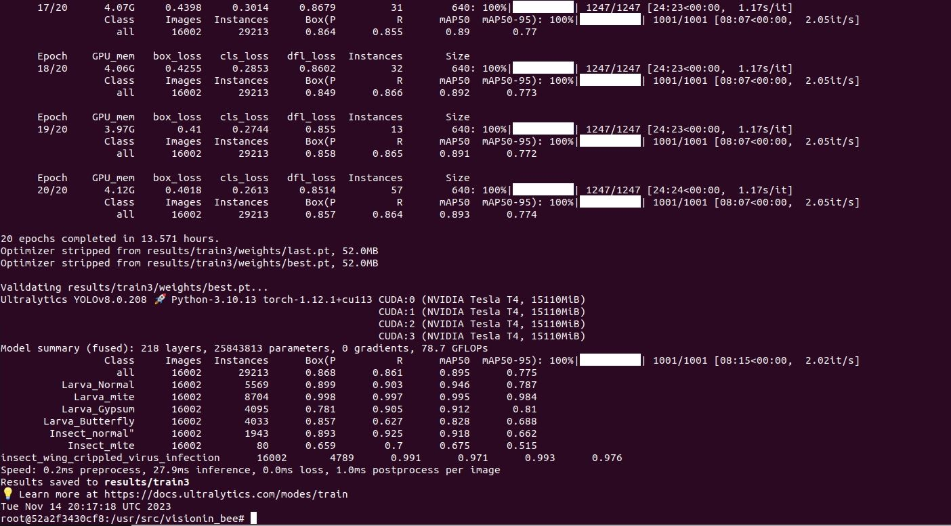
f) 학습 정보
학습 로그
Finishing

Slide 20
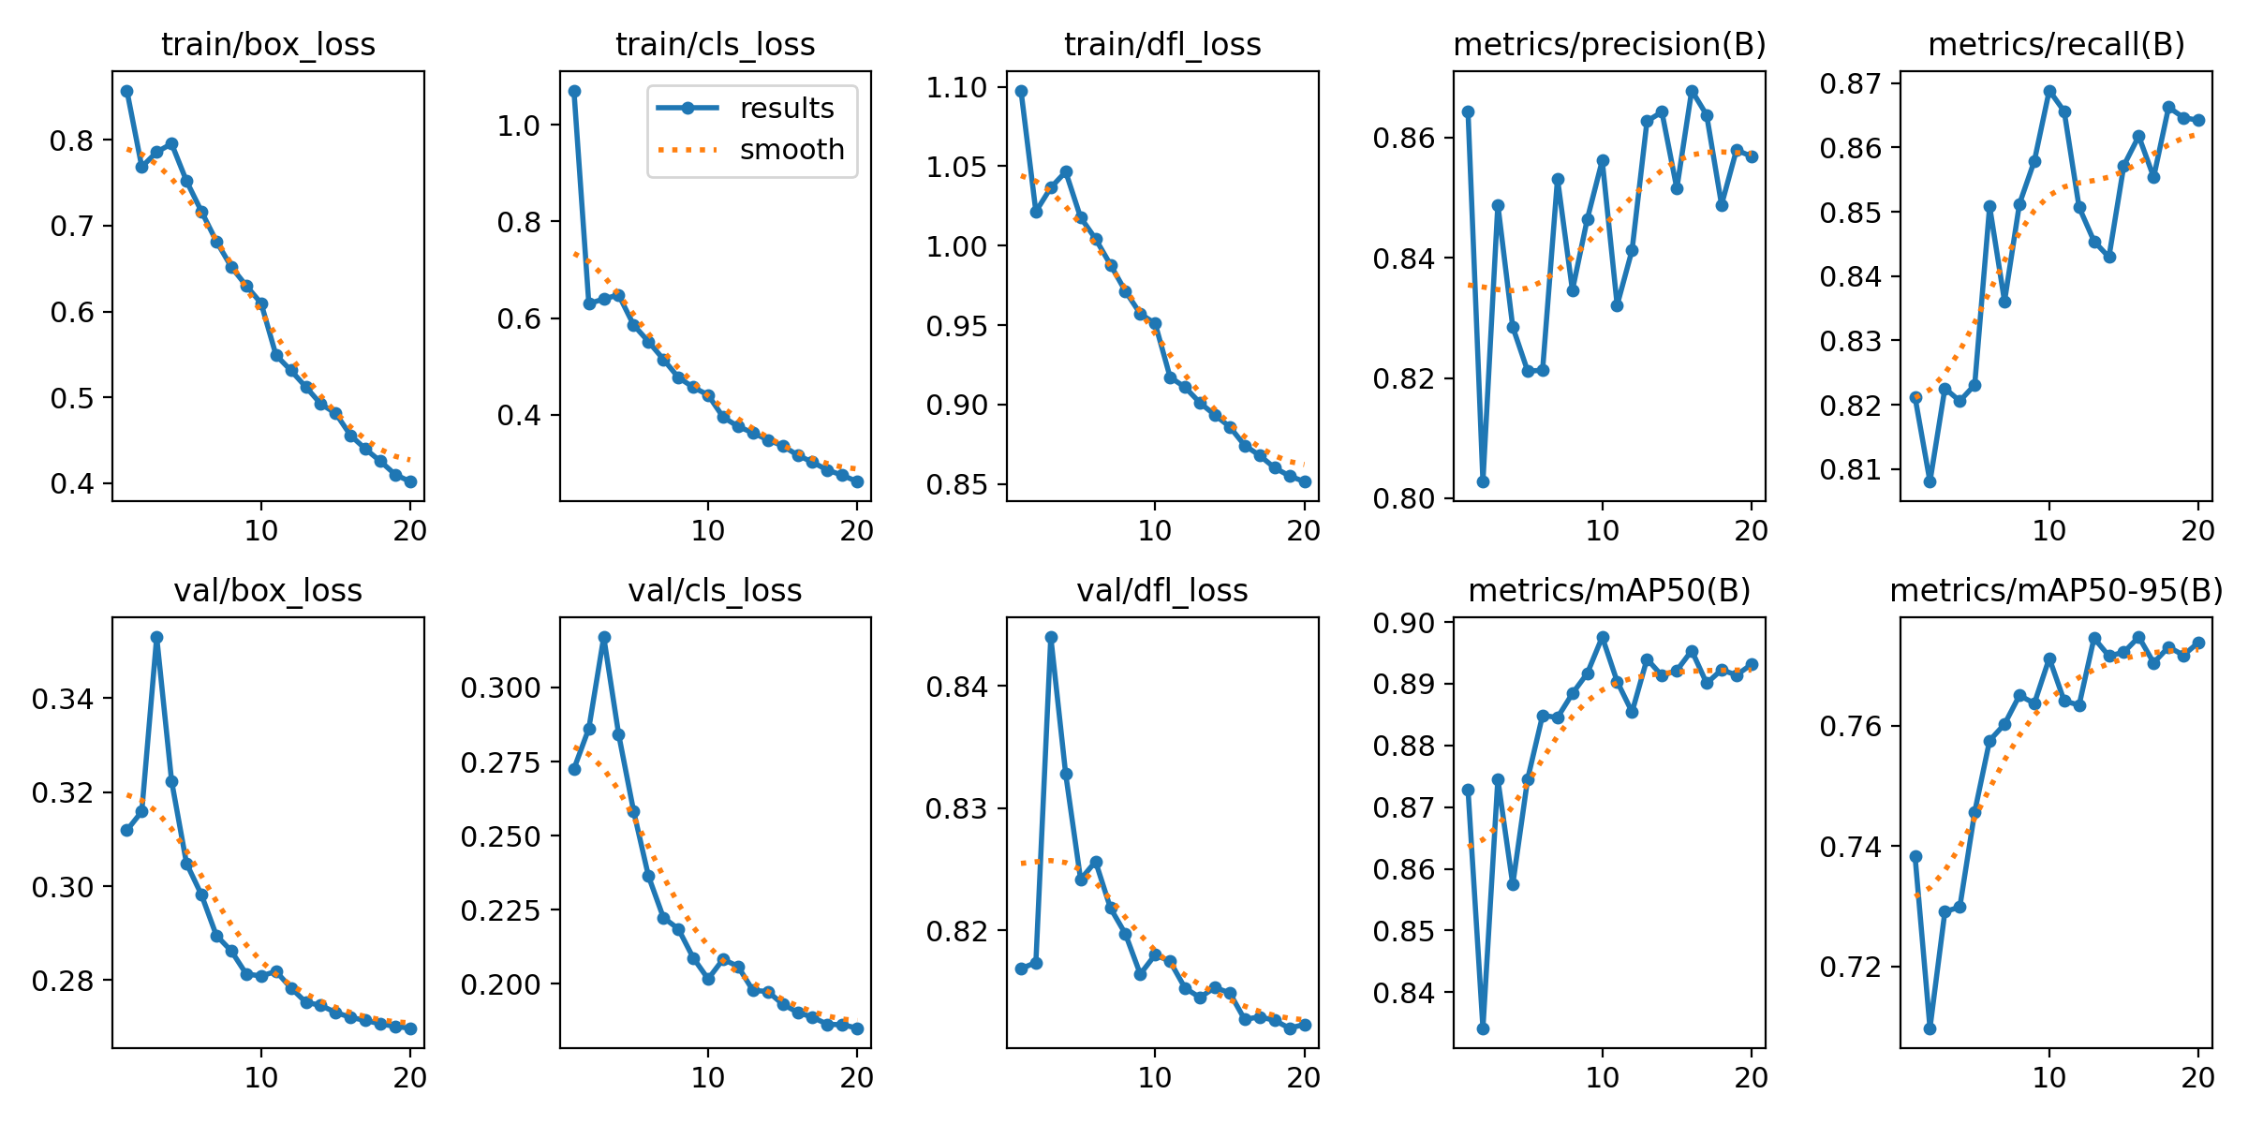
f) 학습 정보
학습된 파일 (weights)
Dowload weights file: http://gofile.me/6Bnnl/UXFWY9W5V
Inside docker container: “/usr/src/visionin_bee/models/bee_yolov8.pt”
Training Graph:
Training Time: ~14 hours (Tue Nov 14 06:32:54 ~ Tue Nov 14 20:17:18)

Slide 21
g) 전이학습을 위한 초기 모델
Training from scratch, not use pre-trained models

